Slide 1
캡스톤 디자인
아이디어
201600276 박유승
201600286 이보근
201600291 이재희
201600294 임승호

Slide 2
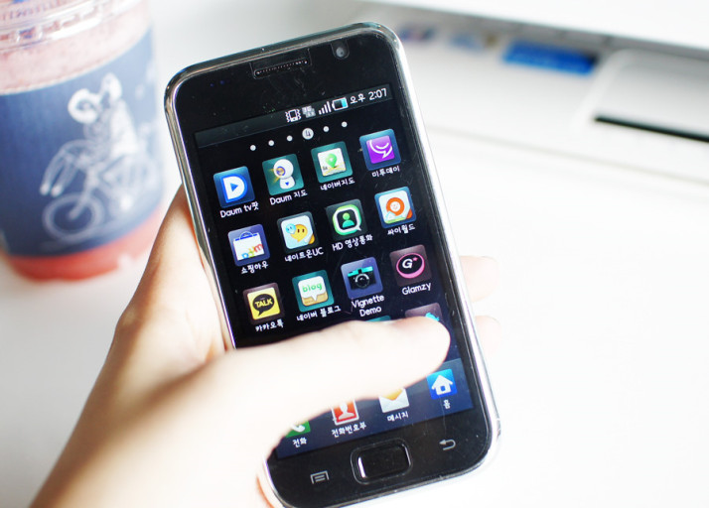

아이디어 - 1
PHOTO
이름 : 전통시장어플
만든 이유 : 1) 사회 전반에서 전통시장을 살리려는 노력
2) 현재의 어플은 소비자들의 불편함을 완전히 해소하지 못함
3) 기사에 따르면 오프라인에선 마트와 시장이 칼같이 구분지어
지지만 온라인에서는 그렇지 않은 것을 보여줌
필요기능 : 1) 시장 내 점포의 자세한 정보 (예: 상호명, 물품 정보, 전화번호)
2) 리뷰, 댓글 기능
3) 물품별로 구분 지어진 메뉴, 그에 따른 점포 안내
PHOTO
이름 : 자동차 스마트에어컨
만든 이유 : 자동차 운전시 차량 내부와 외부의 기온차에 의해
유리에 끼는 습기로 인한 불편함+위험성을 해소하기
위함
필요 기능 : 1) 온도 감지센서
2) 에어컨 자동기능

Slide 3
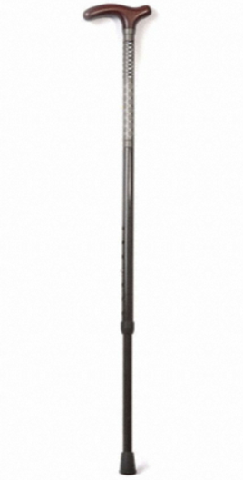

아이디어 - 2
PHOTO
이름 : 스마트 스틱
만든 이유 : 시각장애인들의 사고 감소와 등산객의 안전
필요기능 : 1) 조명기능
2) 음성인식기능
3) 충격감지기능
4) 거리감지기능
PHOTO
이름 : 보안장치
만든 이유 : 혼자 사는, 보안이 취약한 곳에 사는 사람들의 신변을 보
호하고, 보안을 강화하기 위함
필요 기능 : 1) 움직임 감지센서
2) 경보기
3) 장치 컨트롤러
4) GPS

